Slide 1
عوامل بیماری زای زنده،اصول گندزدایی واستریلیزاسیون
فصل پنجم
روش تشخیص بیماری های عفونی

Slide 2
مشخصات سند
مشخصات بسته آموزشی مشخصات مدرس:
حیطه درس:عوامل بیماری زای زنده، نام ونام خانوادگی مدرس:منیژه بهرامیان
اصول گندزدایی واستریلیزاسیون مدرک تحصیلی: کارشناسی ارشد
تاریخ آخرین بازنگری: 1399/04/05 آموزش جامعه نگر
نوبت تهیه: 2 موقعیت سازمانی مدرس: مربی
نام فایل: مرکز آموزش بهورزی شهرستان سمیرم
-(fasle5)Ashnaei ba raveshhaye tashkhis (AB دانشگاه علوم پزشکی وخدمات
edit2 bimarihaye ofunei بهداشتی درمان اصفهان

Slide 3
اهداف آموزشی
انتظار می رود در پایان درس فراگیران بتوانند:
-روش های تشخیص بیماریهای عفونی را طبق متن آموزشی نام ببرند.
- انواع تست های آزمایشگاهی تشخیص بیماری های عفونی را نام ببرند.
-هر کدام از روش تست های آزمایشگاهی را توضیح دهند.
-روش اسکن تصویر برداری را به طور کامل توضیح دهند.
-روش بیوبسی را صحیح شرح دهند.

Slide 4
سر فصل ها
مقدمه
روش های تشخیص بیماری های عفونی
تست های آزمایشگاهی(آزمایش خون- آزمایش ادرار- کشت گلو- نمونه مدفوع- مایع مغزی نخاعی )
اسکن های تصویر برداری
بیوبسی
نتیجه گیری وخلاصه

Slide 5
مقدمه
در جلسه گذشته اشاره کردیم بیماری های عفونی واگیردار، از قدیمی ترین دشمنان سلامت انسان می باشد. همه گیری های بزرگ ایجاد شده توسط بعضی از آنها مانند وبا، طاعون وآنفلونزا در قرن گذشته خسارات سنگینی را برجامعه بشری ایجاد کرده است و دغدغه همه بخش های درگیر سلامت مدیریت کنترل صحیح آنها می باشد.
دوره کمون طولانی وبدون علامت بوده برخی از این بیماریها با آثار تخریبی زیاد، مسری بودن اکثر این بیماری هاو همچنین تشابه علامت در برخی این بیماری ها، کنترل ودرمان آنها را دشوار کرده، بنابراین کمک گرفتن از روش های تشخیصی در کنار علایم بالینی، در پیشگیری، کنترل ودرمان این بیماری ها اهمیت بسیار زیادی دارد.
بر این اساس در این جلسه به برخی روش های تشخیصی بیماری های عفونی می پردازیم

Slide 6
به طور کلی از روش های زیر برای تشخیص بیماری های عفونی استفاده می شود:
تست های آزمایشگاهی
اسکن های تصویر برداری
بیوپسی

Slide 7
تست های
آزمایشگاهی

Slide 8
تست های آزمایشگاهی متداول برای این کار عبارتند از:
آزمایش خون
آزمایش ادرار
کشت گلو
نمونه مدفوع
مایع مغزی نخاعی (پونکسیون کمری)

Slide 9
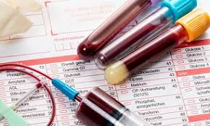
آزمایش خون

Slide 10
CBC(شمارش کامل گلبول های خون )
آزمایش CBC یا شمارش کامل گلبول های خون در آزمایشات تشخیص عفونت کاربرد دارد.
در عفونت ها تعداد گلبول های سفید خون تغییر می کند.
در آزمایش CBC تعداد کلی گلبول های سفید و درصد انواع گلبول های سفید گزارش می شود.
در هر بیماری عفونی بسته به نوع آن ، نوع خاصی از این گلبول های سفید افزایش یا کاهش می یابد
گاهی در عفونت ها تعداد پلاکت ها نیز دچار تغییر می شود.
در واقع کاهش یا افزایش تعداد پلاکت از حد نرمال ممکن است نشانگر نوعی عفونت در بدن باشد.

Slide 11
تعداد گلبو ل های سفید در صد نرمال ازتعدادکل گلبول های سفید
نوع گلبول سفید | درصد نرمال از تعداد کل گلبولهای سفید
نوتروفیل | ۵۵ تا ۷۳ درصد
لنفوسیت | ۲۰ تا ۴۰ درصد
ائوزینوفیل | ۱ تا ۴ درصد
مونوسیت | ۲ تا ۸ درصد
بازوفیل | ۰/۵ تا ۱ درصد
مقدار بر حسب سن | تعداد WBC (در هر میکرولیتر خون)
نوزادان | ۹۰۰۰ تا ۳۰۰۰۰
کودکان زیر ۲ سال | ۶۲۰۰ تا ۱۷۰۰۰
کودکان بالای ۲ سال و بزرگسالان | ۵۰۰۰ تا ۱۰۰۰۰

Slide 12
ESR (سرعت رسوب گلبول های قرمز )
ESR یا سرعت رسوب گلبول های قرمز یکی دیگر از آزمایشات تشخیص عفونت به شمار می رود.
برای انجام آزمایشات تشخیص عفونت ESR چند سی سی خون کافی می باشد.نمونه داخل لوله های باریک مندرج قرار می گیرد و بعد از یک ساعت میزان رسوب گلبول های قرمز بررسی و گزارش می شود.
سرعت سدیمانتاسیون میلی لیتر در ساعت | بیمار
0تا 15 0تا20 | مردان : مردان مسن بالاتر 50 سال
0تا20 0تا30 | زنان زنان بالاتر از 50 سال
0تا 10 | اطفال
0تا 2 | نوزدان

Slide 13
CRP (پروتئین وا کنش c )
آزمایش CRP یا پروتئین وا کنش c ، در آزمایشات تشخیص عفونت نیز درخواست می شود.
این آزمایش در واقع بر اساس اندازه گیری نوعی پروتئین در بدن می باشد. پروتئین واکنش c یا CRP یک پروتئین فاز حاد می باشد که در مواقع التهاب در کبد تولید و وارد جریان خون می شود. بنابراین اندازه گیری آن به ما در تشخیص عفونت کمک می کند.
آزمایش کیفی CRP فقط به صورت +۱ +۲+۳ گزارش می شود که هر کدام نشانگر میزان این پروتئین در بدن و واکنش بدن می باشد. به طوری در گزارش +۳ میزان التهاب بالا و در +۱ به نسبت میزان التهاب کمتر می باشد.

Slide 14
آزمایش الایزا
یک آزمایش استاندارد برای کشف ویروس در خون است واستاندارد جهانی برای استفاده در بیمارستان،بانک وسازمان انتقال خون به ویژه تشخیص ایدز است.
الایزا روشی است که در آزمایشات تشخیص عفونت کاربرد بسیار دارد. در این روش آنتی بادی یا آنتی ژن نمونه خون بررسی می شود.
وجود یک آنتی بادی علیه آنتی ژن خاص و یا وجود خود آنتی ژن در بدن نشانگر یک نوع عفونت می باشد.
انجام آزمایش الایزا اختصاصی بوده و نوع عامل عفونی به طور دقیق شناسایی می شود.

Slide 15
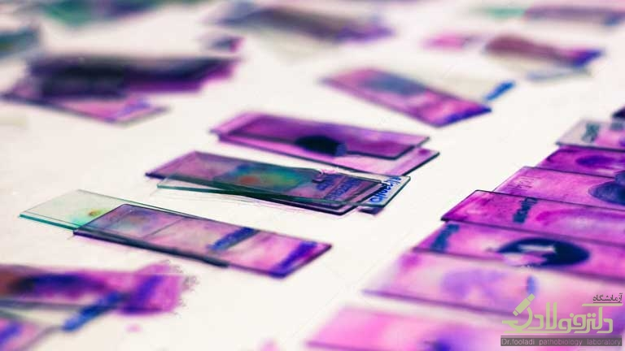
لام خونی محیطی (PBS )
اغلب به منظور پیگیری غیر طبیعی CBC برای ارزیابی انواع مختلف سلول های خون بکار می رود.
برای انجام تست ، یک قطره از خون روی لام شیشه ای به صورت نازک گسترده و رنگ آمیزی می شود و لام با میکروسکوپ و یا سیستم های دیجیتال بررسی می شود.
PBS برای دسته بندی یا شناسایی مواردی که روی یک یا چند نوع سلول خونی مختلف اثر می گذارند و نیز برای مانیتورینگ افرادیکه در این رابطه درمان می شوند بکار می رود.
بیماری ها و نقص های بسیاری هستند که می توانند روی تعداد و نوع
سلول های خونی ، عملکرد و طول عمر آنها تاثیر بگذارند.

Slide 16
PCR
اساسPCR كپي بـرداري از سكانس DNA يا RNA نمونه مورد نظر مي باشد. كه بر اين اساس ميتوان بيماريهاي مختلفي از جمله بيماريهاي خوني و ژنتيكي مانند بتا تالاسمي، آنمي سيكل سل و سيستيك فيبروزيس و غيره را تـشخيص داد. PCR عـلاوه بـر انـسان در حيوانـات نيـز بـراي تشخيص بيماريهاي مختلف از جمله عفوني كاربرد دارد.

Slide 17
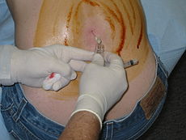
LP (پونکسیون کمری)
برای بررسی عفونت ها ی مغزی وبیماریهای خونریزی دهنده مغز از مایع مغزی نخاعی csf نمونه برداری می شود.
مایع مغزی نخاعی در حالت نرمال بی رنگ و عاری از هر گونه گلبول قرمز، گلبول سفید، باکتری و هر گونه عامل عفونی می باشد. مشاهده این عوامل نشانگر عفونت در این ناحیه می باشد.
نحوه نمونه گیری مایع مغزی نخاعی (پونکسیون کمری):
در این روش با استفاده از یک سوزن که با دقت بین استخوان های ستون فقرات وارد می شود از مایع مغزی نخاعی بدن نمونه برداری می کنند. برای این کار ازبیمار خواسته می شود که به پهلو دراز بکشد و زانوهایش را به داخل و به سمت قفسه سینه جمع کند.

Slide 18
نتایج بررسی مایع مغزی نخاعی
گلوکز | پروتئین | لنفوسیت | گرانولوسیت | نما | عامل بیماری زا
کاهش یافته | افزایش قابل توجه | افزایش مختصر یا طبیعی | افزایش قابل توجه | متمایل به زرد، کدر | مننژیت باکتریال
طبیعی | افزایش مختصر یا طبیعی | افزایش قابل توجه | افزایش مختصر یا طبیعی | مایع شفاف | مننژیت ویروسی
کاهش یافته | افزایش یافته | افزایش قابل توجه | افزایش مختصر یا طبیعی | متمایل به زردو چسبناک | مننژیت سلی
معمولی یا کاهش یافته | معمولی یا کمی افزایش | افزایش یافته | معمولی یا کمی افزایش | زرد و چسبناک | مننژیت قارچی

Slide 19
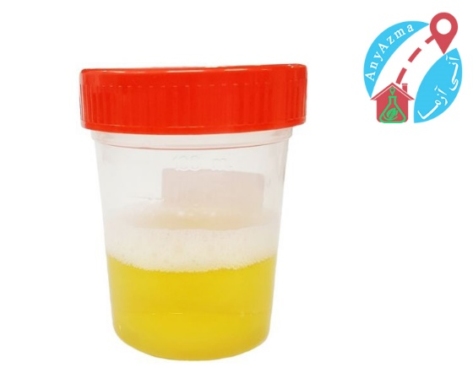
آزمایش ادرار یا آنالیز ادراری ( Urinalysis) )
هنوز یکی از ساده‌ترین روش‌های آزمایشگاهی است .
ادرار نمونه‌ای است که به فراوانی و به آسانی بدست می‌آید.
متدولوژی برای آزمایش آن کاملاً ساده است.
از حساسیت خوبی در نشان دادن بیماریهای پارانشیم کلیه و مجاری ادراری برخوردار هستند.
. طیفی از بیماریهای قابل درمان (مانندعفونت پارانشیمال کلیه) اگر بدون آزمایش ساده ادراری رها شوند می‌توانند به نارسایی مزمن کلیه منجر شوند.
معمولاً آزمایش ادرار همزمان با کشت ادرار و نیز آزمایش آنتی بیوگرام انجام می‌شود.

Slide 20
کشت گلو یا آزمایش نمونه برداری از گلو
شناسایی عامل عفونی در گلو و ریه
نحوه انجام آزمایش :در این آزمایش با استفاده از یک سواپ از داخلی ترین ناحیه گلو نمونه برداری می شود و در آزمایشگاه از این نمونه کشت داده می شود
نحوه نمونه گيري خلط: نمونه اول :در اولين مراجعه بيمار و زير نظر كاركنان بهداشتي دريافت مي شود. نمونه دوم :در همان روز اول يك ظرف خلط به بيمار داده ميشود تا فردا صبح زود،خلط صبحگاهي خود را در آن جمعآوري كرده و به واحد بهداشتي بياورد. نمونه سوم :در مراجعه روز دوم به واحد بهداشتي، پس از تحويل نمونه دوم، يك نمونه خلط ديگر درجا از او گرفته مي شود

Slide 21
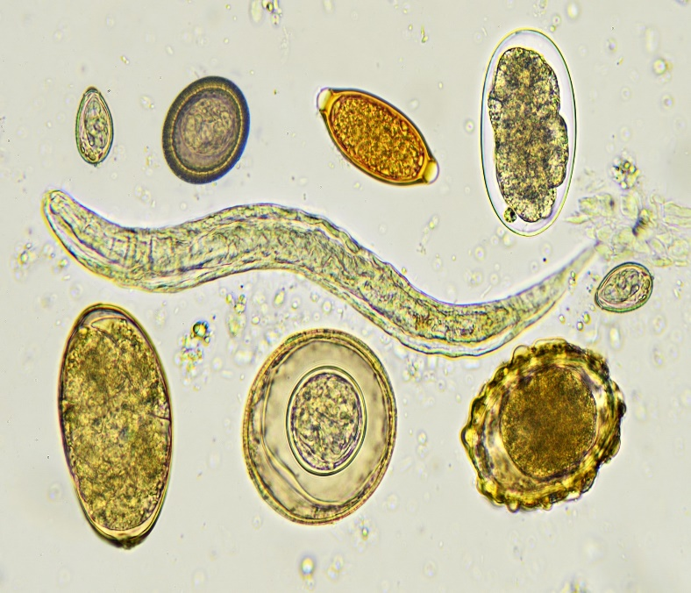
آزمایش مدفوع(stool exam )
آزمایش مدفوع برای تشخیص حضور انگل و عفونت دستگاه گوارش درخواست می‌شود.
آزمایش مدفوع برای تشخیص :
عوامل عفونت‌زای دستگاه گوارش مانند ویروس‌ها، باکتری‌ها و انگل‌ها
اختصاصی آنتی ژن انگل‌های بیماری زا مانند ژیاردیادر نمونه مدفوع
کشت مدفوع:
این آزمایش برای تشخیص عفونت دستگاه گوارش ناشی از باکتری‌های بیماری‌زا درخواست می‌شود.

Slide 22
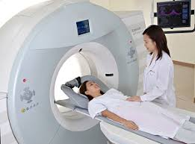
اسکن های تصویربرداری

Slide 23
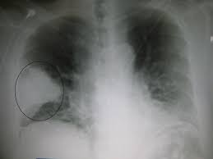
تصویربرداری پزشکی ( (Medical imaging
تکنیک و فرایند مورد استفاده برای ساختن تصاویری از بدن انسان برای اهداف کلینیکی است.
در این آزمایشات از روش های مختلف عکس برداری مثل اشعه ایکس، توموگرافی کامپیوتری ( سی تی اسکن) و تصویربرداری با رزونانس مغناطیسی (MRI) برای تشخیص عامل عفونت استفاده می شود.

Slide 24
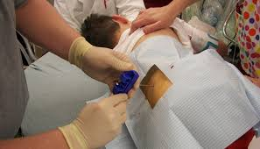
بیوپسی

Slide 25
بافت‌برداری یا بیوپسی :
یک آزمایش پزشکی است که معمولاً توسط متخصص انجام می‌شود و شامل برداشتن نمونه‌ای از سلول‌ها یا بافت‌ها برای بررسی وجود یک بیماری یا تعیین وسعت آن است. بافت برداشته‌شده معمولاً توسط متخصص آسیب شناسی زیر میکروسکوپ بررسی می‌شود.
در این روش از بافت اندام داخلی نمونه کوچکی برای آزمایش گرفته می شود. به عنوان مثال از بیوپسی ریه برای تشخیص انواع قارچ هایی که باعث ایجاد پنومونی می شوند استفاده می کنند.

Slide 26
خلاصه ونتیجه گیری
در این جلسه در مورد اهمیت روش های تشخیص بیماری های عفونی و روش های متداول تشخیص صحبت شد.همچنین انواع روشها توضیح داده شد.

Slide 27
پرسش وتمرین
1.روش های متداول تشخیص بیماریهای عفونی را نام ببرید؟
2.یکی از روش های تشخیص پونکسیون مایع مغزی نخاعی است.این روش به چه منظور استفاده می شود؟
3.در مورد تست PCRتوضیح دهید؟
4. از آزمایشات ادرار به چه منظور استفاده می شود؟
5.یکی از روش های تشخیص بیوپسی است،در مورد آن توضیح دهید؟
6.در آزمایش ESR چگونه برای تشخیص بیماری ها استفاده می شود؟

Slide 28
منابع :
1-مرکز مدیریت بیماری های واگیر. راهنمای جامع نظام مراقبت بیماری های واگیربرای پزشك خانواده، معاونت بهداشت. وزارت بهداشت، درمان و آموزش پزشكی.زمستان 91
2-https://fa.wikipedia.org
3-http://www.pezeshk.us

Slide 29
لطفاً نظرات و پیشنهادات خود پیرامون این بسته آموزشی را به آدرس زیر ارسال کنید
دانشگاه علوم پزشکی و خدمات بهداشتی درمانی اصفهان
مرکز آموزش بهورزی سمیرم
Email : beh.semirom@phc.mui.ac.ir
باتشکر از بذل توجه شما

